Slide 1

Absolvent: Popa Ștefan-Dorin
Coordonator științific: Lect.dr. Vidrașcu Cristian

Slide 2
Cuprins
Tema și motivația lucrării
Aplicații similare
Funcționalitățile aplicației realizate
Tehnologii utilizate pentru realizarea aplicației
Concluzii și posibile îmbunătățiri viitoare ale funcționalităților aplicației

Slide 3
Tema și motivația lucrării
CarLovers
Aplicație mobilă cu și despre pasionații de mașini
Rețea media socială

Slide 4
Aplicații similare
CarMeets(2019)
Marketplace
Cluburi auto
Evenimente
Throdle(2021)
Cluburi auto
Evenimente

Slide 5
Funcționalitățile aplicației realizate
CarLovers
Știri din domeniul auto
Cluburi auto
Evenimente
Garaj
Prezentare video

Slide 6
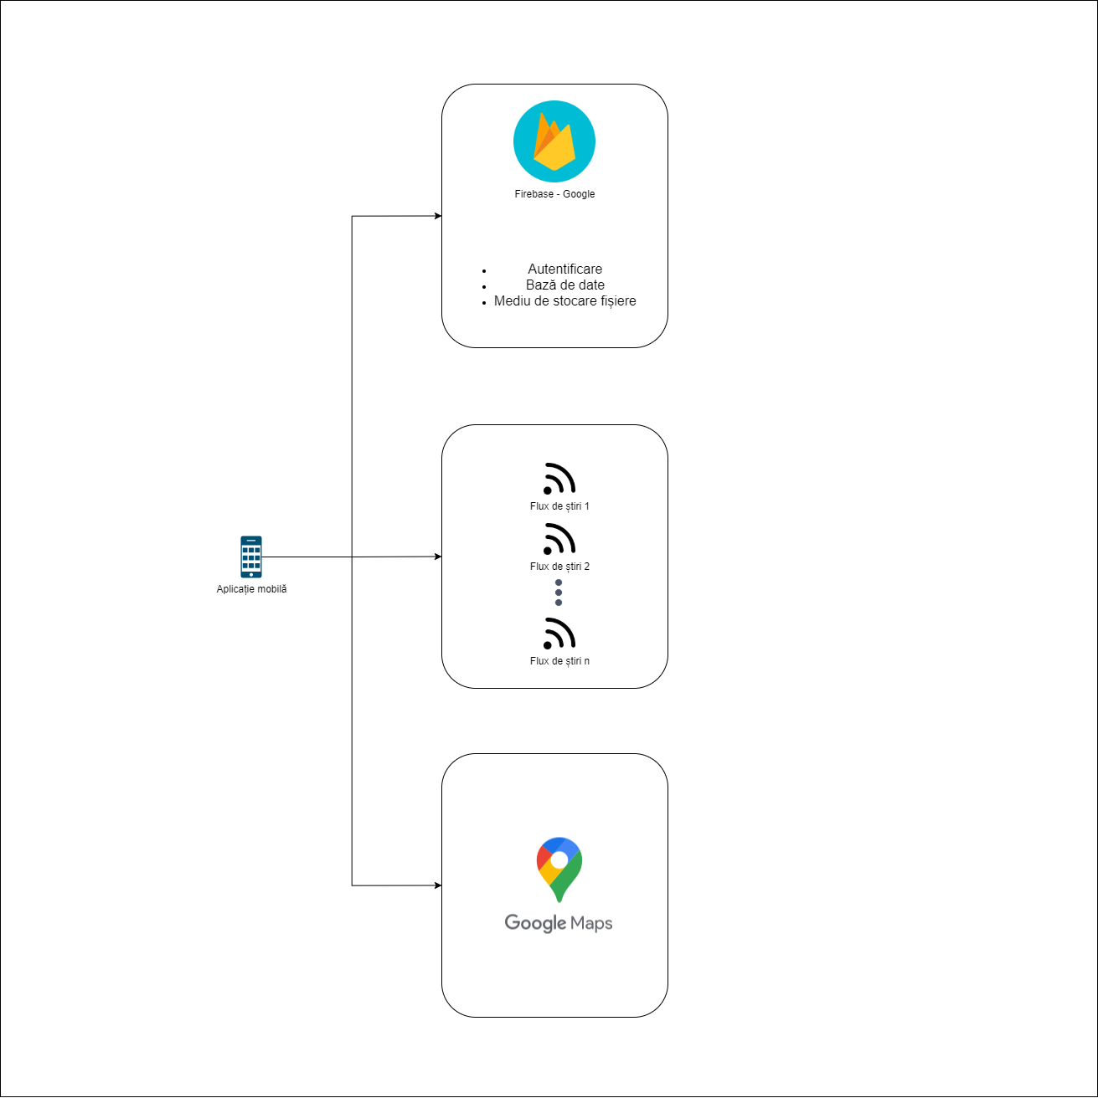
Tehnologii utilizate pentru realizare aplicației
Android
Java
Firebase
Web Crawler
Google Maps

Slide 7
Concluzii și posibile îmbunătățiri viitoare ale funcționalităților aplicației
Îmbunătățirea experienței utilizatorului privind elementele grafice
Lansarea aplicației pe alte sisteme de operare
Aplicație web
Sistem de mesagerie și conversații

